Slide 1
Навантаження Моделів

Slide 2
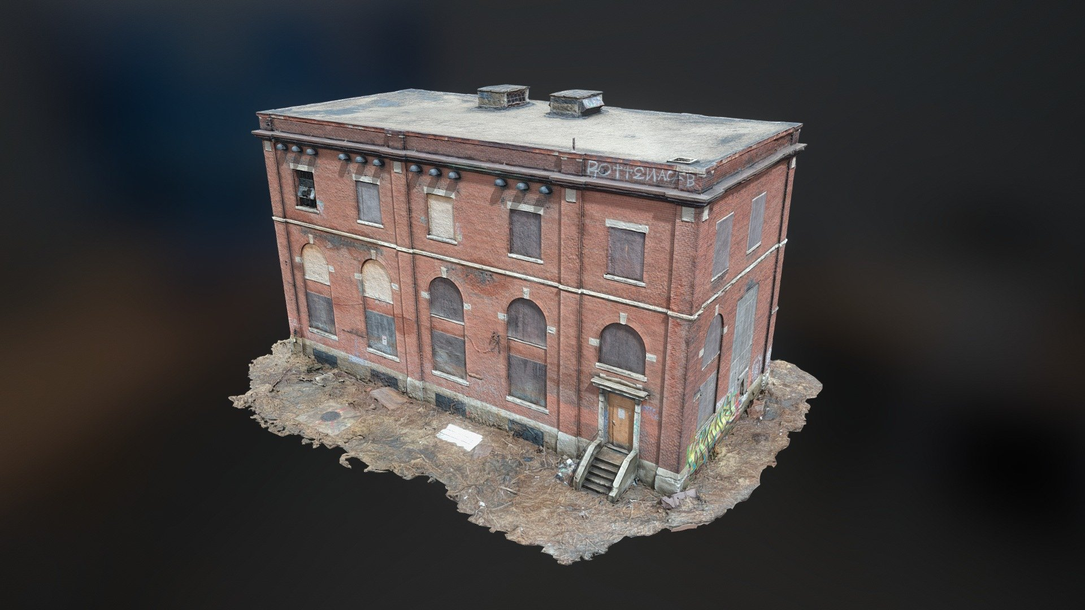
Додавання Мистецтво
Дотепер, ми тільки малювали досить прості об’єкти
Трикутник, Куб
Ми швидше закодували буфер індексів щоби малювати об’єкти
Ми будемо розширювати цю систему, щоб підтримувати складніші арт-активи/art-assets
Замість того, щоб визначати геометрію в нашому коді, ми будемо завантажувати її з файлів, створених художниками в програмах 3D-моделювання

Slide 3
3D Формат Файлу
Тривимірні ігри зазвичай мають внутрішні власні формати, де вони зберігають вершини/індекси та будь-які інші необхідні дані вершин як двійкові дані
Оптимізовано для невеликого розміру та швидкого читання
Багато загальнодоступних форматів зберігають не лише один 3D-об’єкт, а сцену з 3D-об’єктів
Це може включати камеру, світла, різні об’єкти, тощо.
Ми будемо припущувати, що вони зберігають лише сцену з одним 3D-об’єктом, та його будемо завантажувати
Існують також формати обміну/exchange formats, які мають багато функцій та дозволяють лехко перетворювати до інших форматів
Це включає Collada, GLTF, тощо
Ці формати часто не є оптимізовані, і набагато повільніше їх навантажується

Slide 4
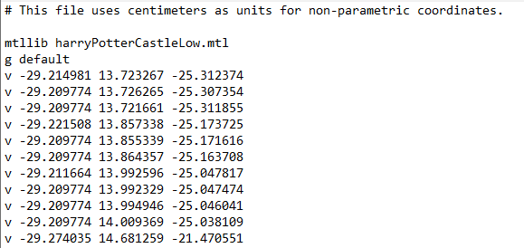
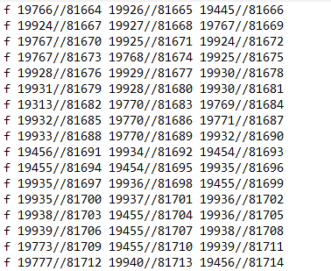
3D Формат Файлу
Для завантаження ми б могли написати власний завантажувач, але поки що це не будемо робити
Багато форматів файлів не складні для аналізу, але ми не хочемо обмежуватися одним форматом
Ми будемо використовувати бібліотеку Assimp для завантаження наших 3D моделей
Він може завантажувати моделі/сцени з багатьох різних форматів
Він матиме деякі функції, які будуть корисні для нас

Slide 5
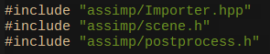
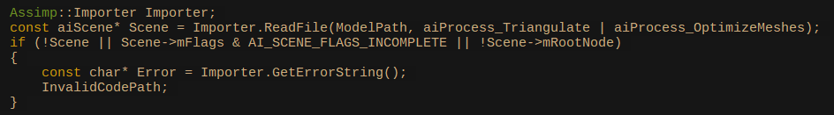
Assimp
Бібліотека побудована навколо завантаження 3D-сцен, тому її класи можуть здатися трохи зайвими для того, що нам потрібно
Включаємо файли Assimp
Позначки які ми передаємо обробку нашої 3D-моделі
Провірюємо що ми отримали правильний результат
Клас який зберігає нашу сцену

Slide 6
Assimp
А що таке є aiMesh і чому є масив їх?
aiScene
mRootNode
mMeshes*
Масиви які зберігають вершини
aiNode
mMeshes*
mChildren*
Ми можемо ігнорувати це дерево вузлів для наших цілей
aiMesh
mVertices*
mTextureCoords*
mFaces*
aiNode
mMeshes*
mChildren*
aiNode
mMeshes*
mChildren*
Масив лицей, кожен з них зберігає індекси

Slide 7
Assimp
Mesh/Меш/Сітка, це частина моделі яка зберігає свої вершини/індекси та текстури
Ми розділюємо модель на меші/сітки щоби кожна сітка мала свій матеріал/текстурів
Модель тоді є просто масив мешів та текстур, які разом творять один об’єкт
Model
NumMeshes
Meshes*
Mesh
Vertices*
Indices*

Slide 8
Assimp – Індекси
aiMesh
mVertices*
mTextureCoords*
mFaces*
Наші індекси зберігаються в масиві лицей
Лице у цьому контексті можна зрозуміти як трикутник, четвірка, інші 2D фігури, які зберігають індекси в масиву вершин
Через це що ми використовуємо позначок aiProcess_Triangulate коли ми навантажуємо модель, тут тільки будуть трикутники знаходитися
aiFace
mNumIndices
mIndices*

Slide 9
Assimp – Об’єднання Буферів
У assimp у нас є окремий масив вершин та індексів для кожної сітки
Ми будемо їх об’єднувати в один масив вершин і один масив індексів для всіх наших сіток
У цей спосіб, менше скачимо у пам’яті що може приспішити програму ☺
Також буде простіше писати код для малювання об’єкту в GPU у пізніші лекції
Кожна сітка зберігатиме зсув у цих масивах замість того, щоб зберігати окремі масиви
Mesh
IndexOffset
NumIndices
VertexOffset
Mesh
IndexOffset
NumIndices
VertexOffset
Index Buffer
0
1
2
1
0
2
8
9
7
…
Vertex Buffer
v0
v1
v2
v3
v4
v5
…

Slide 10
Queue Live Coding

Slide 11

Assimp – Матеріали
Ми завантажили наші моделі, але ми ще використовуємо ту саму текстуру, яку створили у попередніх лекціях
Файл якого ми навантажуємо має свою текстуру яку нам требра навантажити
Для цього нам потрібно представити матеріали

Slide 12
Assimp – Матеріали
Матеріали/materials пердставляють інформацію про те, як зображувати поверхню об’єкта
Це може бути інформація для моделювання взаємодії світла з матеріалом
Це можуть бути просто параметри до якоїсь там формули, яка обчислює кольори об’єкту
Наразі ми можемо просто завантажити карту базового кольору/diffuse map наших матеріалів, яка зберігає колір об’єкту
aiScene
mRootNode
mMeshes*
mMaterials*
aiMaterial
mProperties*
aiMesh
mVertices*
mTextureCoords*
mFaces*
mMaterialIndex
Масив властивостей, одним із яких є шлях до файлу текстури базового кольору

Slide 13
Assimp – Матеріали
Model
NumMeshes
Meshes*
NumTextures
Textures*
Не кожен матеріал має diffuse текстуру, але для наших цілей ми оброблятимемо лише матеріали, які її мають
Ми можемо додати до моделі список текстур, і кожна сітка зберігає індекс до текстури, який відповідає її матеріалу
Під час рендерингу ми використовуємо текстуру сітки
Texture
Width
Height
Texels*
Mesh
Vertices*
Indices*
TextureId

Slide 14
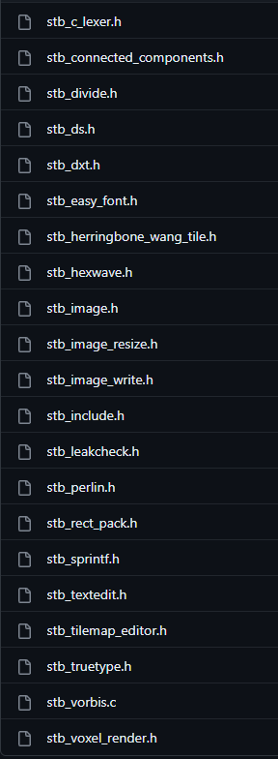
STB – Навантаження Текстур
Але як нам навантажити текстуру від файла?
Бібліотека Assimp не має функції щоби читати графічні формати/файли
Ми можемо написати завантажувач BMP/PNG/JPG, хоча завантаження деяких форматів текстур може бути дещо складним
Замість цього ми будемо використовувати бібліотеку stb_image
stb — це колекція бібліотек (1 заголовний файл у кожні бібліотеці) для різних функціональних можливостей
Я пропоную вам їх перевірити!

Slide 15
STB – Навантаження Текстур
Щоб завантажити зображення за допомогою stb_image, ми можемо викликати stbi_load або stbf_load
stbi_load призначений для зображень зі цілими значеннями пікселів
stbf_load призначений для зображень із значеннями типу float для кожного колірного каналу
Для моделей, які ми будемо завантажувати, ми можемо викликати stbi_load, але для форматів HDR нам зазвичай потрібно викликати stbf_load

Slide 16
Queue Live Coding

Slide 17
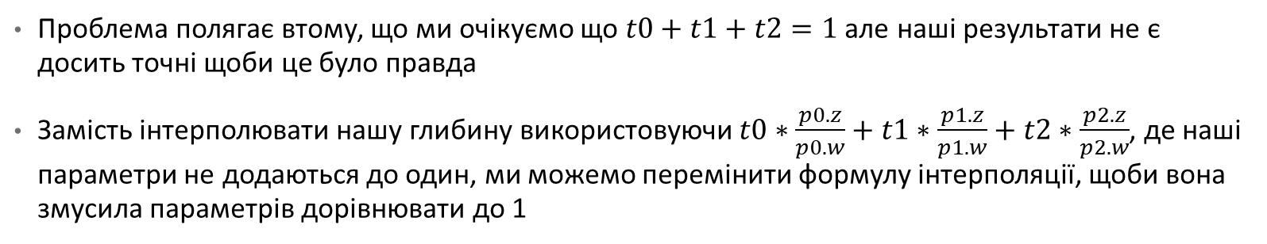
Точність обчислення глибини
Проблема полягає втому, що ми очікуємо що $t0+t1+t2=1$ але наші результати не є досить точні щоби це було правда
Замість інтерполювати нашу глибину використовуючи $t0∗\frac{p0.z}{p0.w}+t1∗\frac{p1.z}{p1.w}+t2∗\frac{p2.z}{p2.w}$, де наші параметри не додаються до один, ми можемо перемінити формулу інтерполяції, щоби вона змусила параметрів дорівнювати до 1

Slide 18
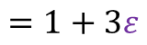
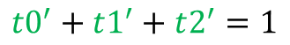
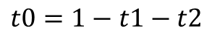
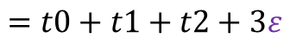
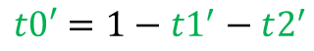
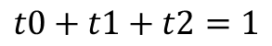
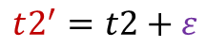
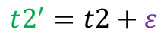
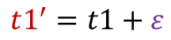
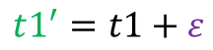


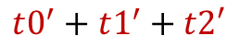
Точність обчислення глибини
$$t0+t1+t2=1$$
$$t0=1−t1−t2$$
$$t0^{′}=t0+ε$$
$$t1^{′}=t1+ε$$
$$t1^{′}=t1+ε$$
$$t2^{′}=t2+ε$$
$$t2^{′}=t2+ε$$
$$t0′=1−t1^{′}−t2^{′}$$
$$t0^{′}+t1^{′}+t2′$$
$$t0^{′}+t1^{′}+t2^{′}=1$$
$$=t0+t1+t2+3ε$$
$$=1+3ε$$
Тобто ця формула завжди додаватиме наші три параметри до один! Ми далі можемо мати неточності в обчислення двох параметрів, але ця додаткова інформація зменшує цю проблему в порівняні з нашим кодом
$$t0^{′}+t1^{′}+t2^{′}=1+3ε$$

Slide 19
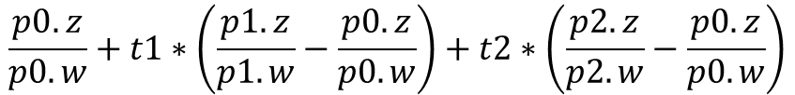
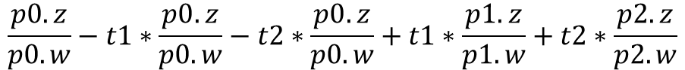
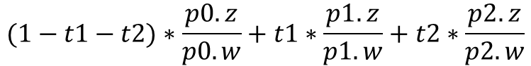
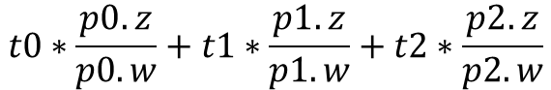
Точність обчислення глибини
$$t0∗\frac{p0.z}{p0.w}+t1∗\frac{p1.z}{p1.w}+t2∗\frac{p2.z}{p2.w}$$
$$(1−t1−t2)∗\frac{p0.z}{p0.w}+t1∗\frac{p1.z}{p1.w}+t2∗\frac{p2.z}{p2.w}$$
$$\frac{p0.z}{p0.w}−t1∗\frac{p0.z}{p0.w}−t2∗\frac{p0.z}{p0.w}+t1∗\frac{p1.z}{p1.w}+t2∗\frac{p2.z}{p2.w}$$
Тепер наша формула передбачає, що наші параметри додаються 1, і буде точнішою застосовуючи цю інформацію, як формула яку використовуємо у нашому коді
$$\frac{p0.z}{p0.w}+t1∗\left(\frac{p1.z}{p1.w}−\frac{p0.z}{p0.w}\right)+t2∗\left(\frac{p2.z}{p2.w}−\frac{p0.z}{p0.w}\right)$$

Slide 20
Queue Live Coding

